Slide 1
一元一次不等式与一次函数
第二课时
WWW.PPT818.COM

Slide 2
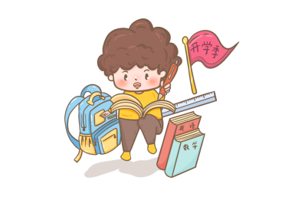
01
学习目标
目录
content
02
课堂学习
03
课堂小结
04
当堂检测

Slide 3
学习目标
1
懂得一元一次不等式与一次函数的关系，会运用一次函数解决不等式的有关问题
2
能运用一元一次不等式与一次函数的关系，解决生活中的实际问题。

Slide 4
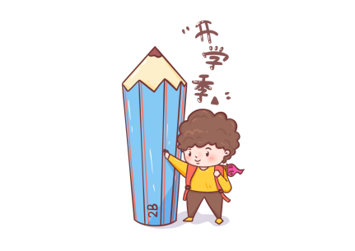
02
课堂学习
Life isn't about waiting for the storm to pass. it's about learning to dance

Slide 5
【例1】某电信公司开设了甲、乙两种市内移动通信业务．甲种使用者每月需缴15元月租费， 然后每通话1分钟， 再付话费0.3元；乙种使用者不缴月租费， 每通话1分钟， 付话费0.6元．若一个月内通话时间为x分钟， 甲、乙两种的费用分别为y₁和y₂元．
(1)试分别写出y₁、y₂与x之间的函数关系式；
(2)根据一个月通话时间， 你认为选用哪种通信业务更优惠?

Slide 6
知识点二：选择适当方法解决生活中的有关问题
【例２】某单位计划在新年期间组织员工到某地旅游，参加旅游的人数估计为10--25人，甲、乙两家旅行社的服务质量相同，且报价都是每人200元.经过协商，甲旅行社表示可给予每位游客七五折优惠；乙旅行社表示可先免去一位游客的旅游费用，其余游客八折优惠.该单位选择哪一家旅行社支付的旅游费用较少？
归纳小结：选哪家旅行社不仅与旅行社的优惠政策有关，而且还和参加旅游的人数有关，那么在以后的旅行中，大家一定不要想当然，而是要精打细算才能做到合理开支。

Slide 7
巩固练习
为了加快教学手段的现代化，某校计划购置一批电脑，已知甲公司的报价是每台5800元，优惠条件是购买10台以上，则从第11台开始按报价的70%计算；乙公司的报价也是每台5800元，优惠条件是每台均按报价的85%计算.假如你是学校有关方面负责人，在电脑品牌、质量、售后服务等完全相同的前提下，你如何选择？请说明理由

Slide 8
03
课堂小结
Life isn't about waiting for the storm to pass. it's about learning to dance

Slide 9
三、课堂小结：
本节课重点在于综合运用一次函数与一次不等式解决实际问题，其关键在于正确列出函数关系式，并通过解一元一次不等式来解决问题。

Slide 10
04
当堂检测
Life isn't about waiting for the storm to pass. it's about learning to dance

Slide 11
四、当堂检测
某校师生去外地参观，车站提出两种车票价格的优惠方案供学校选择，方案一：教师按原价付款，学生按原价的七八折付款；方案二：师生都按八折付款。有5名教师参加这次活动，根据学生人数，选择最佳方案。

